Slide 1
§4.12 施密特触发器
一、定义
施密特触发器是一种能够把输入波形整形成适合于数字电路需要的矩形脉冲的电路
二、特点和类型
⒈ 输入信号在变化过程中会引起电路状态变化
⒉ 输入信号在上升过程中引起电路状态翻转时的输入电压值（记做U_{T+}或V_{T+}）与降低过程中引起电路输出状态翻转时的输入电压值（记做U_{T-}或V_{T-}）不同，即形成滞回特性
⒊ 在电路输出状态转换时，通过电路内部的正反馈，使输出波形的边沿很陡，改善了输出波形

Slide 2
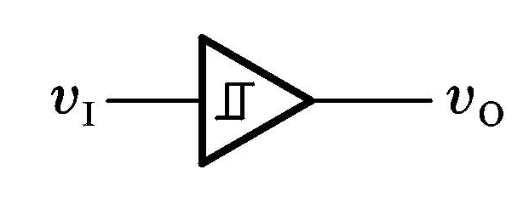
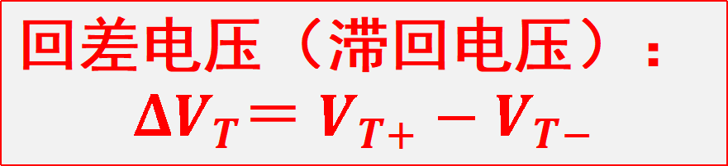
类型：施密特触发器分为反相功能的和同相功能的两类
符合该滞回特性的具有反相功能
负向或下限阈值电压
正向或上限阈值电压
回差电压（滞回电压）：
$$ΔV_{T}＝ V_{T+}−V_{T−}$$
符合该滞回特性的具有同相功能
负向或下限阈值电压
正向或上限阈值电压

Slide 3
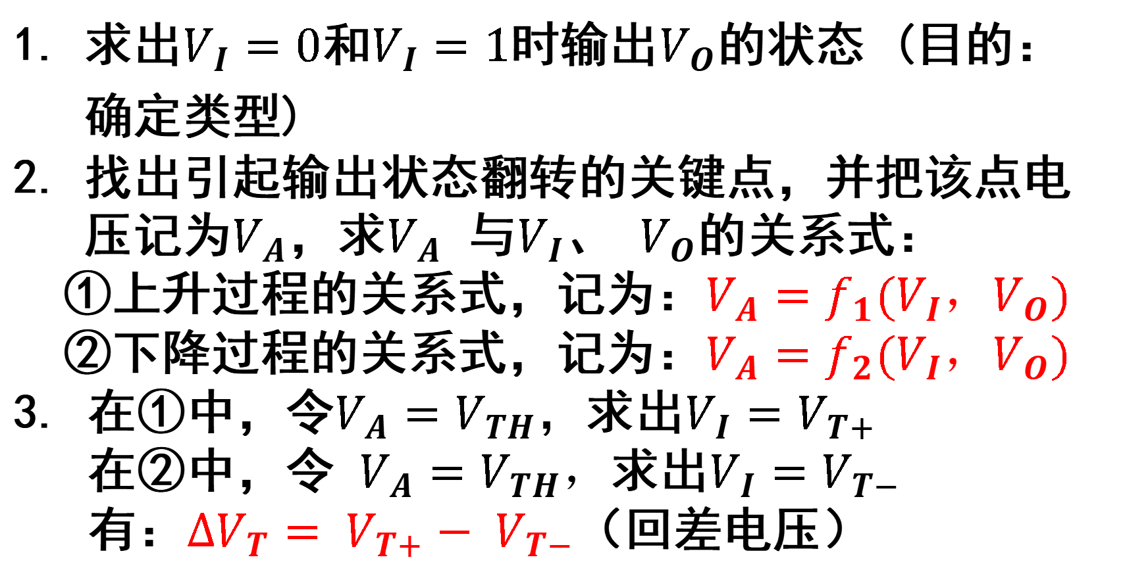
三、分析施密特触发器思路
求出$V_{I}=0$和$V_{I}=1$时输出$V_{O}$的状态 (目的：确定类型)
找出引起输出状态翻转的关键点，并把该点电压记为$V_{A}$，求$V_{A}$ 与$V_{I}$、 $V_{O}$的关系式：
①上升过程的关系式，记为：$V_{A}=f_{1}(V_{I}，V_{O})$
②下降过程的关系式，记为：$V_{A}=f_{2}(V_{I}，V_{O})$
3. 在①中，令$V_{A}=V_{TH}，$求出$V_{I}=V_{T+}$
在②中，令 $V_{A}=V_{TH}，$求出$V_{I}=V_{T−}$
有：$ΔV_{T}= V_{T+}− V_{T−}$（回差电压）

Slide 4
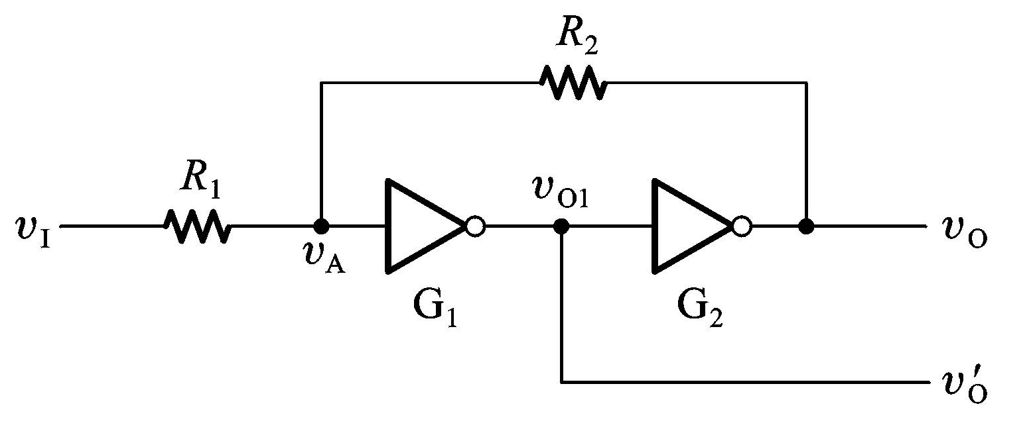
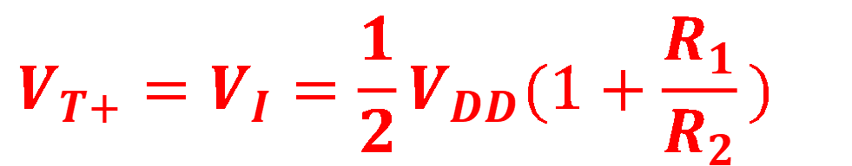
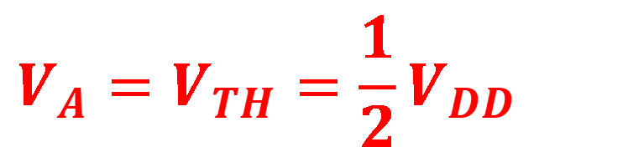

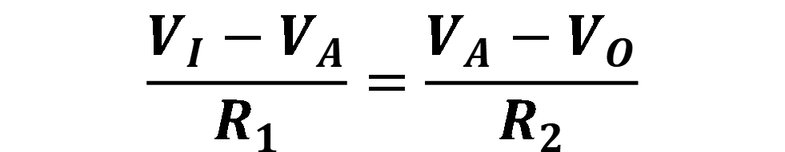
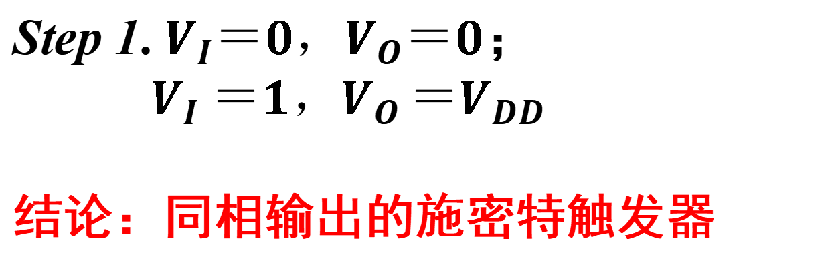
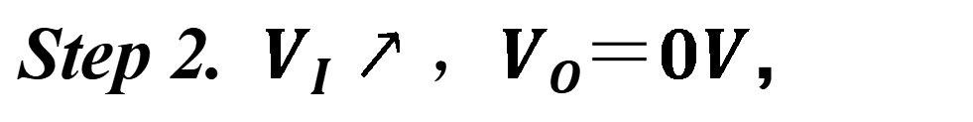
分析：用CMOS反相器组成的施密特触发器特性
（R1<R2)
Step 1. $V_{I}＝0，V_{O}＝0$；
$V_{I} ＝1，V_{O} ＝V_{DD}$
结论：同相输出的施密特触发器
Step 2. $V_{I}↗，VO＝0V$，
$$\frac{V_{I}−V_{A}}{R_{1}}=\frac{V_{A}−V_{O}}{R_{2}}$$
$$V_{A}=\frac{R_{2}}{{R_{1}+R}_{2}}V_{I}$$
$$V_{A}=V_{TH}=\frac{1}{2}V_{DD}$$
令：
$$V_{T+}=V_{I}=\frac{1}{2}V_{DD}(1+\frac{R_{1}}{R_{2}})$$
求得：
Notes:
Vi的输入值属于低电平，Vo仍然输出低电平，阈值是$\frac{1}{2}V_{DD}$。由于CMOS输入电流为零，可以得到R1和R2上的电流项等。

Slide 5
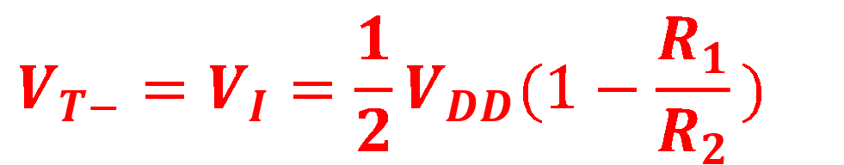
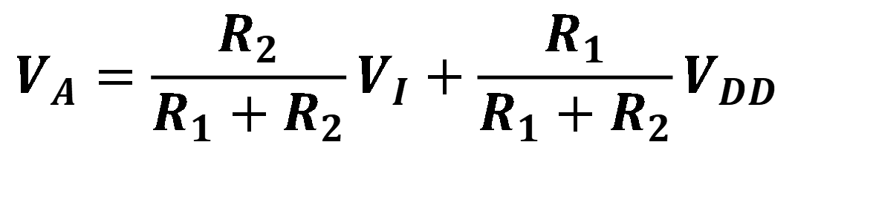
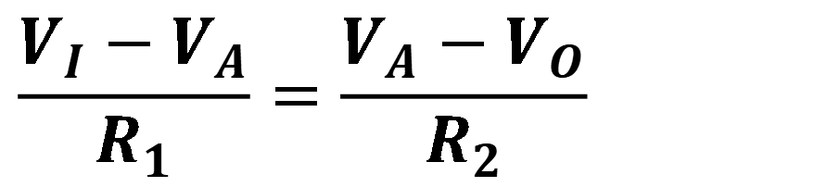
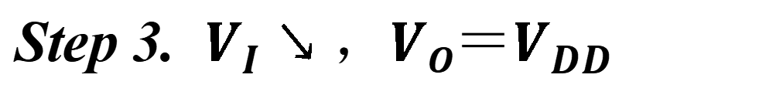
Step 3. $V_{I}↘，VO＝V_{DD}$
$$\frac{V_{I}−V_{A}}{R_{1}}=\frac{V_{A}−V_{O}}{R_{2}}$$
$$V_{A}=\frac{R_{2}}{{R_{1}+R}_{2}}V_{I}+\frac{R_{1}}{{R_{1}+R}_{2}}V_{DD}$$
$$V_{A}=V_{TH}=\frac{1}{2}V_{DD}$$
令：
$$V_{T−}=V_{I}=\frac{1}{2}V_{DD}(1−\frac{R_{1}}{R_{2}})$$
求得：

Slide 6
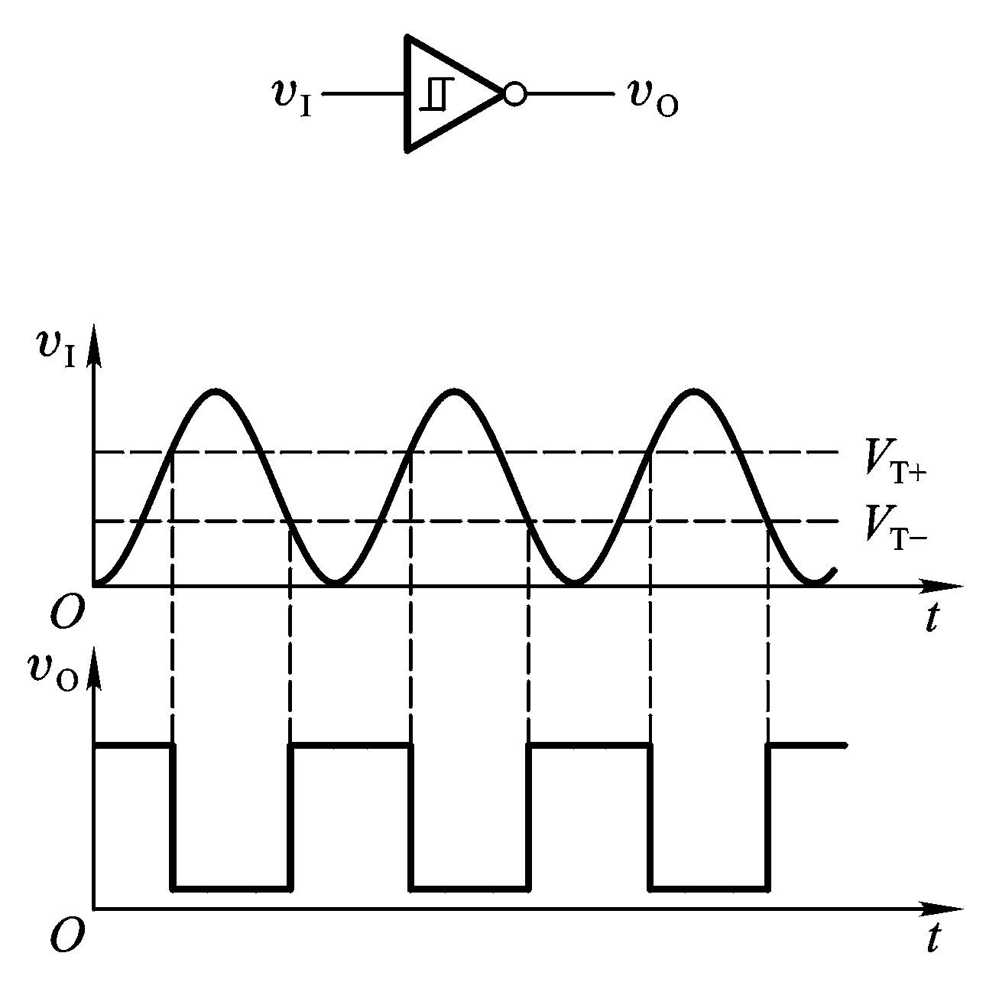
四、施密特触发器的应用
（1）波形变换：利用施密特触发器将正弦波、三角波等变换成矩形波

Slide 7
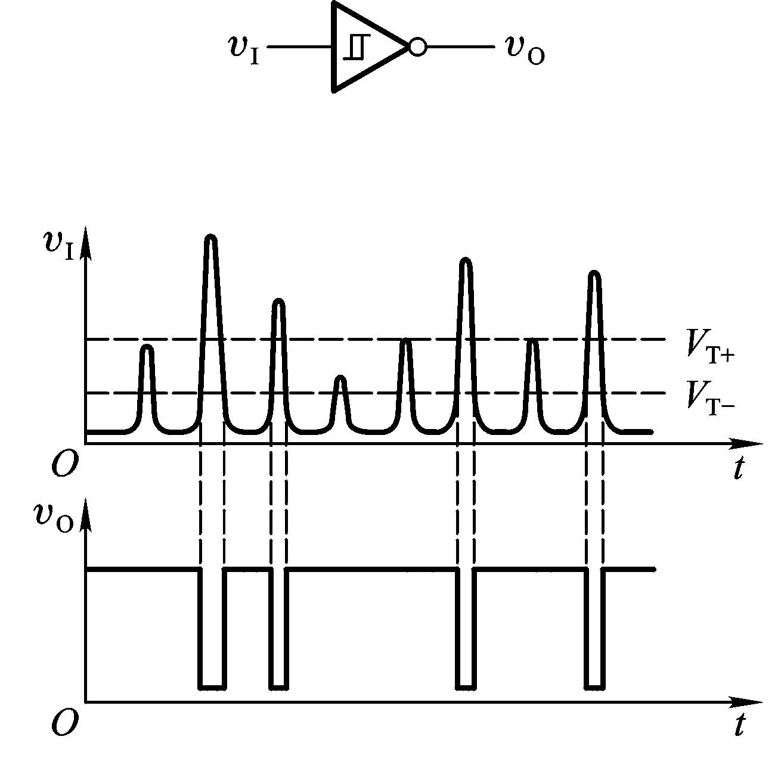
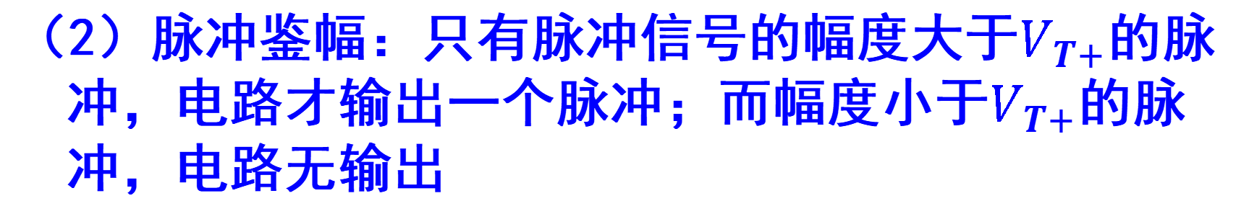
（2）脉冲鉴幅：只有脉冲信号的幅度大于$V_{T+}$的脉冲，电路才输出一个脉冲；而幅度小于$V_{T+}$的脉冲，电路无输出

Slide 8
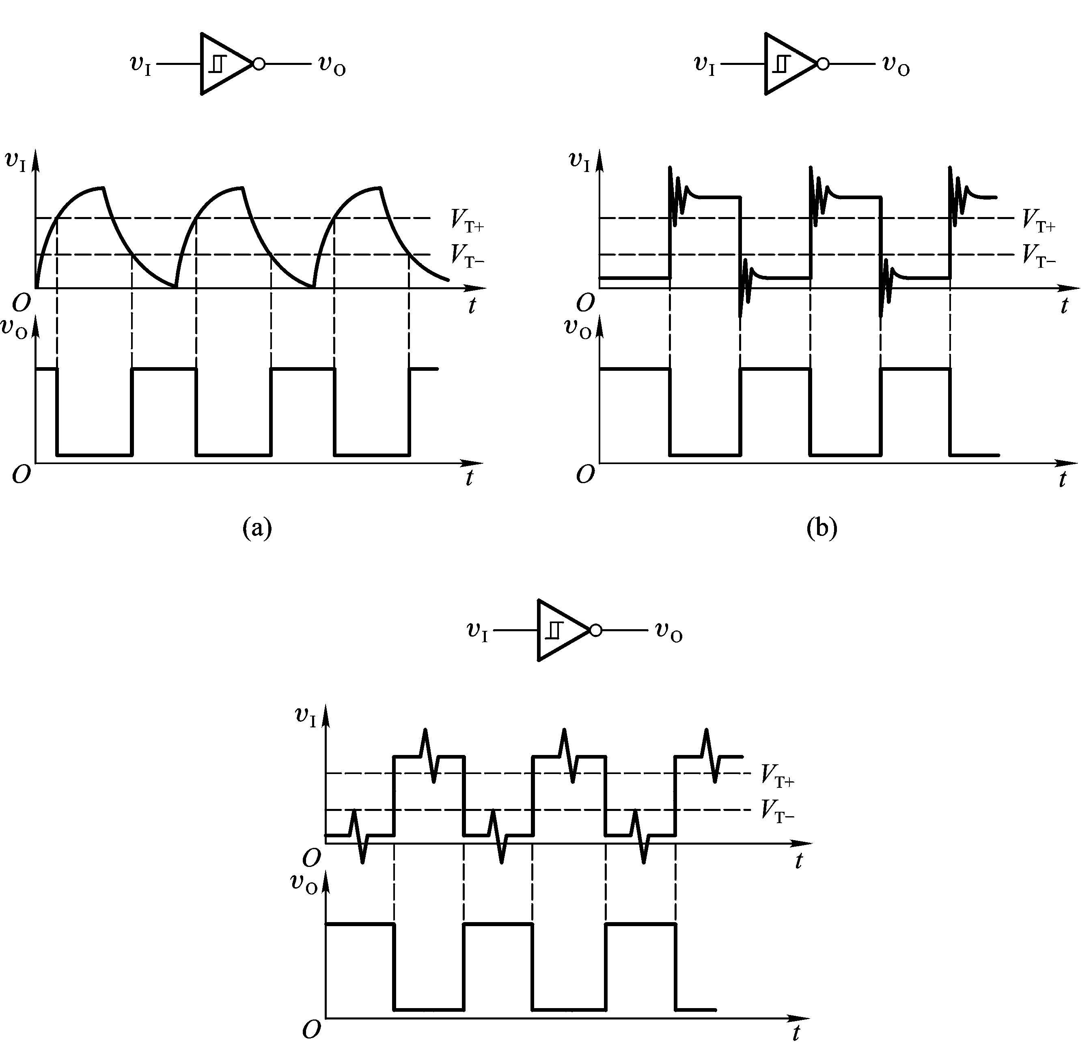

（3）脉冲整形：数字系统中，矩形脉冲经传输后往往会发生波形畸变，可利用施密特触发器进行脉冲整形
(a)
(b)
(c)

Slide 9
§4.13 单稳态触发器
一、单稳态触发器的特点
有稳态和暂稳态两个工作状态；
在外界触发脉冲作用下，输出能从稳态翻转到暂稳态，在暂稳态维持一段时间后，再自动返回稳态；
暂稳态维持时间的长短取决于电路本身参数，与触发脉冲的宽度和幅度无关
问题①：什么是稳态、暂稳态？二者什么关系？
外部触发
自动返回
稳态
暂稳态
稳态
☆
稳态：电路在稳定情况下的状态
☆
暂稳态：在触发脉冲作用下，翻转成的状态

Slide 10
问题②：如何确定触发脉冲类型和为什么会自动返回？
分析：当外加触发脉冲时，电路状态从稳态翻转到暂稳态，则为触发脉冲；
在暂稳态，电路中某信号维持一段时间后变化，会返回到稳态。
问题③：如何确定暂稳态维持时间？
暂稳态维持时间需要有储能电路，比如电容的充放电时间
单稳态触发器的类型和应用
类型：微分型和积分型；
应用：脉冲整型、延时、定时等
Notes:
调整一下？

Slide 11
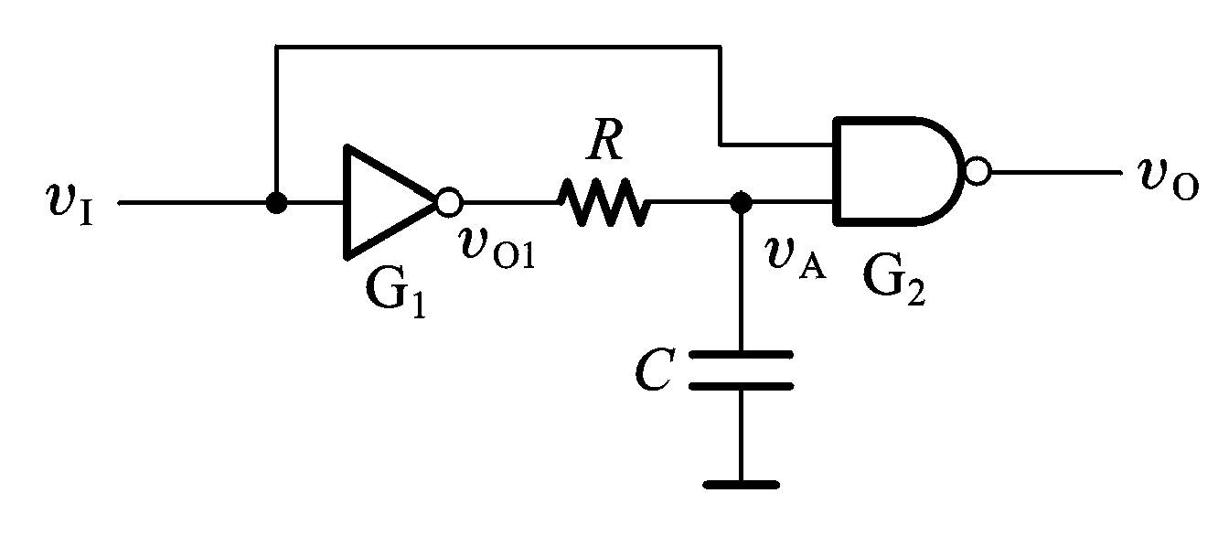
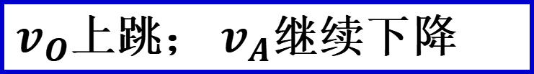
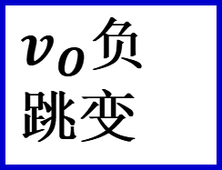
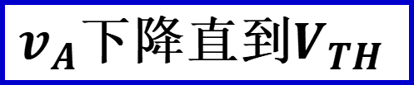
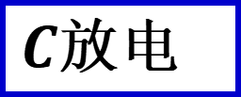

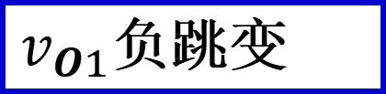
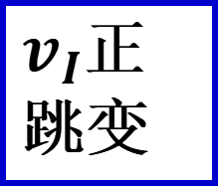
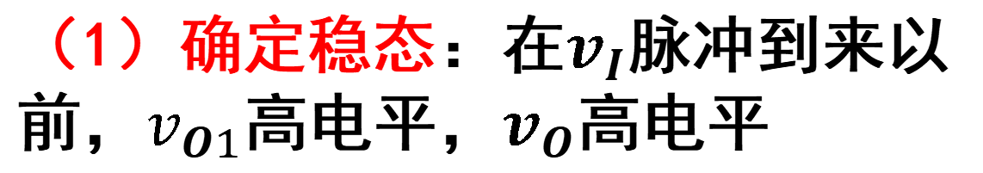
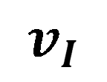


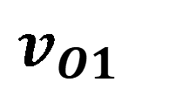
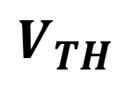
二、积分型单稳态触发器的原理及分析
取值不能太大
（2）画波形
$$v_{I}$$
TTL门电路
0
t₁
t₂
t
$$v_{O1}$$
（1）确定稳态：在$v_{I}$脉冲到来以前，$v_{O1}$高电平，$v_{O}$高电平
t
0
$v_{O1}$负跳变
$$v_{A}$$
$v_{I}$正跳变
$v_{A}$不突变
$v_{O}$负跳变
$$V_{TH}$$
t
0
$$v_{O}$$
$C$放电
$v_{A}$下降直到$V_{TH}$
t_{W}
$v_{O}$上跳； $v_{A}$继续下降
t
0
Notes:
R不能太大，TTL门的输入电阻。

Slide 12
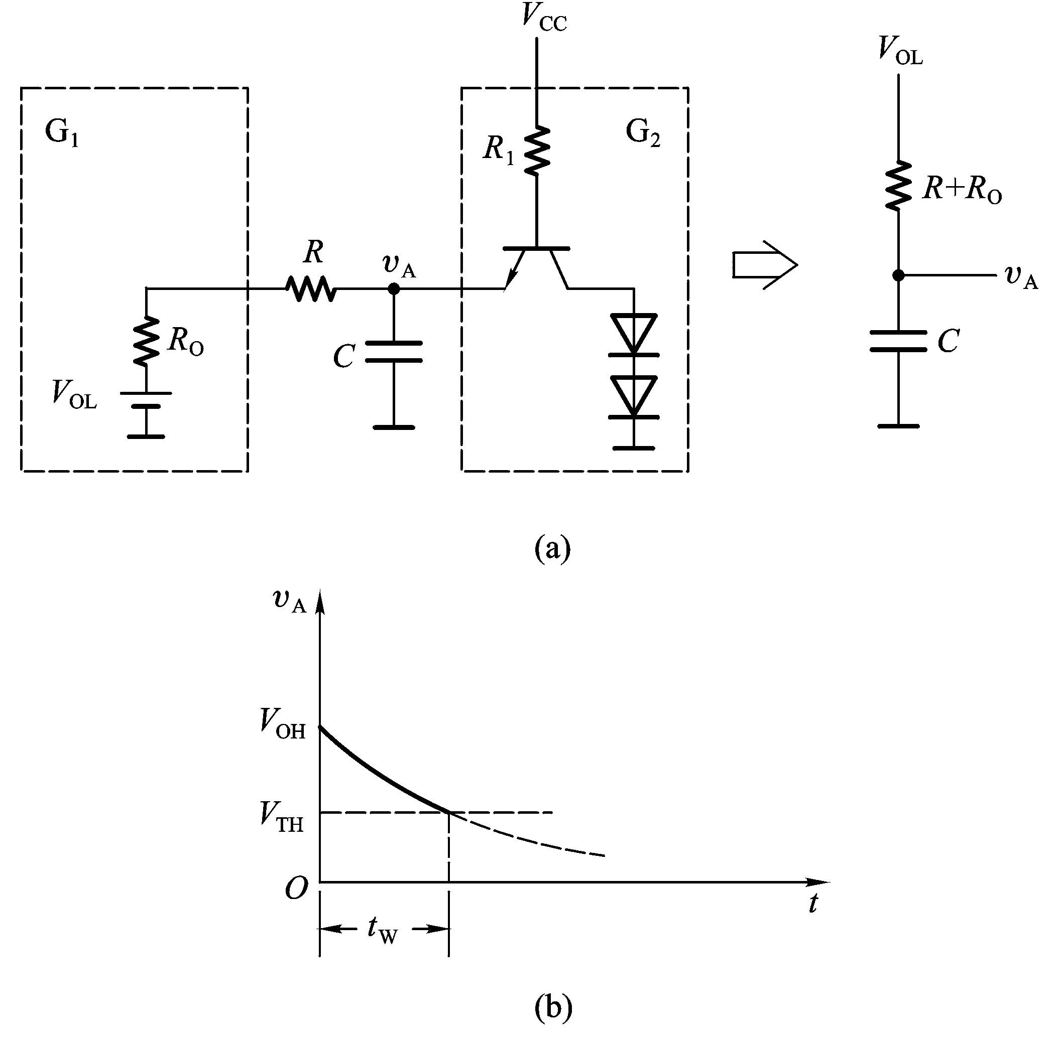


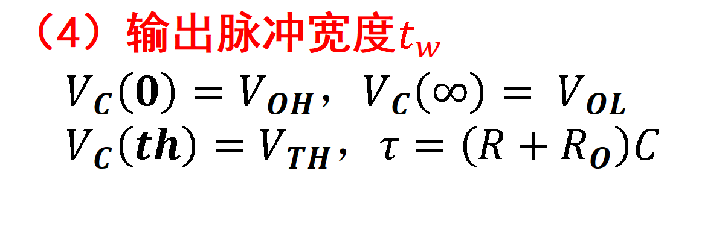
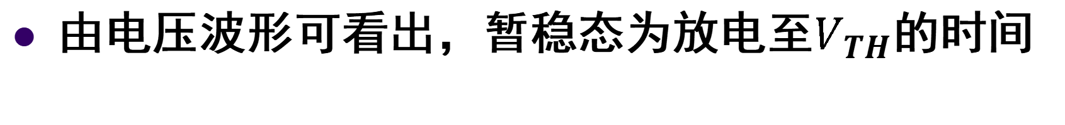
由电压波形可看出，暂稳态为放电至$V_{TH}$的时间
（3）放电等效电路
v_{i}
t_{min}
t_{TR}
t
0
t₁
t₂
v_{o1}
t
0
t_{re}
（4）输出脉冲宽度$t_{w}$
$V_{C}\left(0\right)=V_{OH}，V_{C}\left(∞\right)= V_{OL}$
$V_{C}\left(th\right)=V_{TH}，τ=\left(R+R_{O}\right)C$
v_{A}
v_{C}
V_{TH}
t
0
$t_{w}=τln\frac{V_{C}\left(∞\right)−V_{C}\left(0\right)}{V_{C}\left(∞\right)−V_{C}\left(th\right)}$
$=\left(R+R_{O}\right)Cln\frac{V_{OL}−V_{OH}}{V_{OL}−V_{TH}}$
v_{o}
t_{W}
t
0
恢复时间：$t_{re}=(3\sim 5)( R＋R_{O}^{′})C$
分辨时间：$t_{d}=t_{re}+t_{TR}$

Slide 13
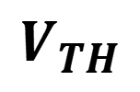
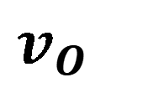
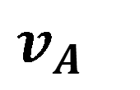
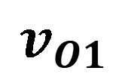
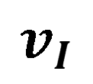
问题1：对触发脉冲宽度$t_{TR}$有无要求？
$$v_{I}$$
t
0
$$v_{O1}$$
有要求。触发脉冲的宽度必须大于输出脉冲宽度
t
原因：如果触发脉冲的宽度小于输出脉冲宽度，获得的输出脉冲宽度就与输入的触发脉冲宽度一样，不符合单稳态触发器的要求
0
$$v_{A}$$
$$V_{TH}$$
t
0
$$v_{O}$$
t
0

Slide 14
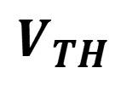
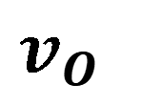
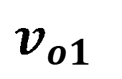
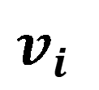
问题2：如何确定触发脉冲的类型？
$v_{i}$
t
0
$$v_{o1}$$
在不明确触发脉冲类型的情况下，可对两种触发脉冲分别分析：
t
（1）若触发边沿到达时，输出状态发生了跳变，则是正确的触发脉冲，否则，就是错误的触发脉冲。
0
$$v_{A}$$
$$V_{TH}$$
t
0
$$v_{O}$$
（2）只要确定了正确的触发脉冲类型，稳态随之确定
t
0

Slide 15
§4.15 多谐振荡器
定义：是一种自激振荡器，在接通电源后，不需外加触发信号，就能自动产生矩形脉冲。由于矩形波中含有丰富的高次谐波分量，习惯上又称为多谐振荡器
特点：无稳态，有两个暂稳态，称为第一暂稳态，第二暂稳态
用途：产生脉冲波形
典型电路类型：（1）非对称式多谐振荡器
（2）施密特触发器构成的多谐振荡器
（3）简单环行振荡器
（4）石英晶体多谐振荡器

Slide 16
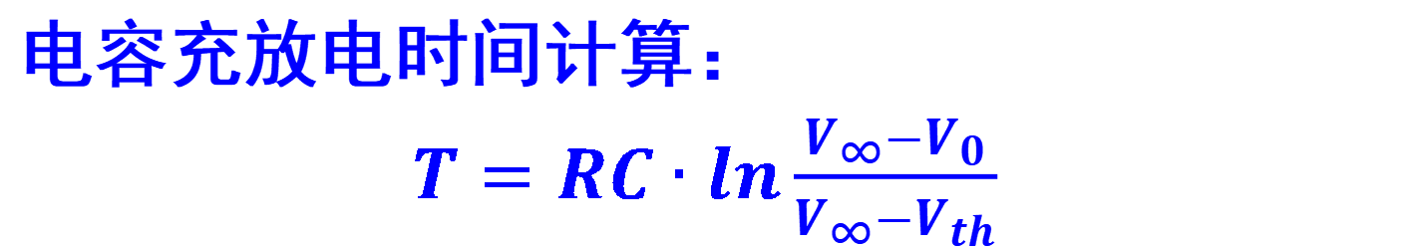
分析方法：波形分析法
（1）确定电路的第一暂稳态、第二暂稳态
（2）分析电路的工作过程，定性画出电路中各点电压的波形，找出决定电路状态发生转换的控制电压
（3）画出控制电压充放电等效电路，并将得到的电路化简
（4）确定关键控制电压充放电的起始值、终了值和转换值，计算充放电时间，求出所需计算结果
电容充放电时间计算：
$T=RC∙ln\frac{V_{∞}−V_{0}}{V_{∞}−V_{th}}$

Slide 17
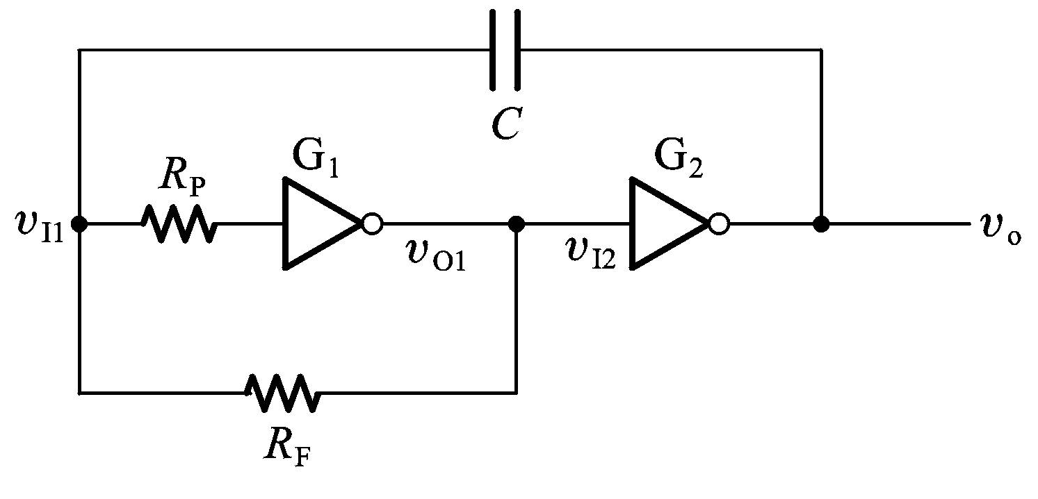
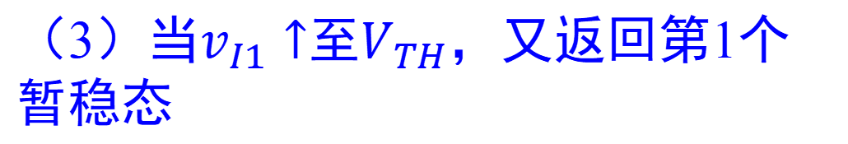
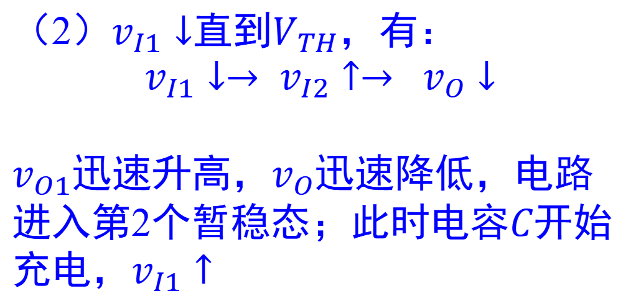
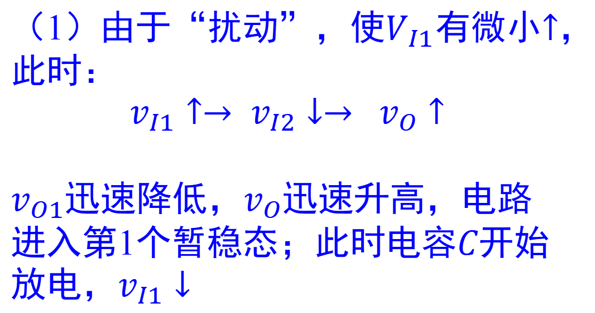
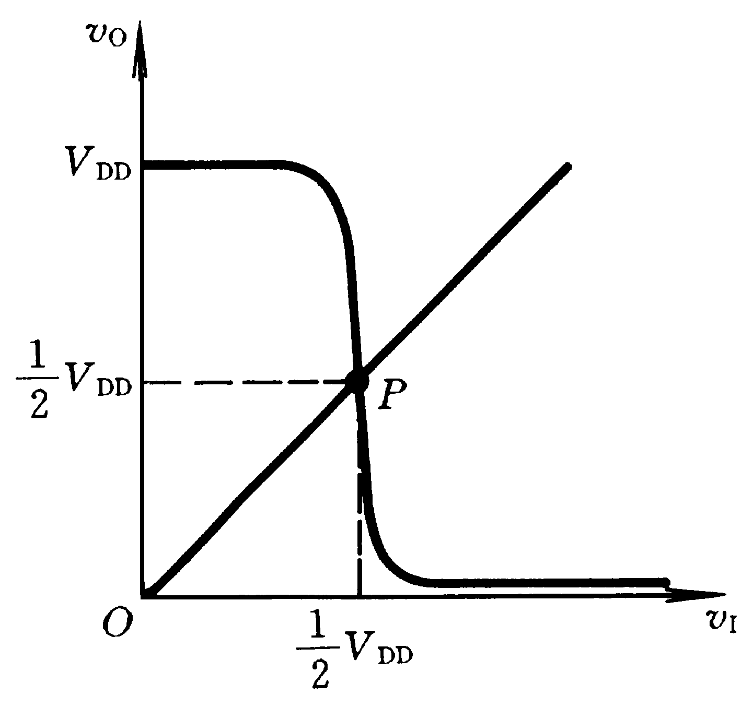
典型电路分析
【例1】非对称式多谐振荡器由CMOS门组成：
（1）由于“扰动”，使$V_{I1}有$微小$↑$，此时：
$$v_{I1}↑→ v_{I2}↓→ v_{O}↑$$
$v_{O1}$迅速降低，$v_{O}迅速$升高，电路进入第1个暂稳态；此时电容$C$开始放电，$v_{I1}↓$
（2）$v_{I1}↓$直到$V_{TH}$，有：
$$v_{I1}↓→ v_{I2}↑→ v_{O}↓$$
$v_{O1}$迅速升高，$v_{O}迅速$降低，电路进入第2个暂稳态；此时电容$C$开始充电，$v_{I1}↑$
静态时，门G₁、G₂均工作在电压传输特性转折区的中间
（3）当$v_{I1}↑$至$V_{TH}$，又返回第1个暂稳态

Slide 18
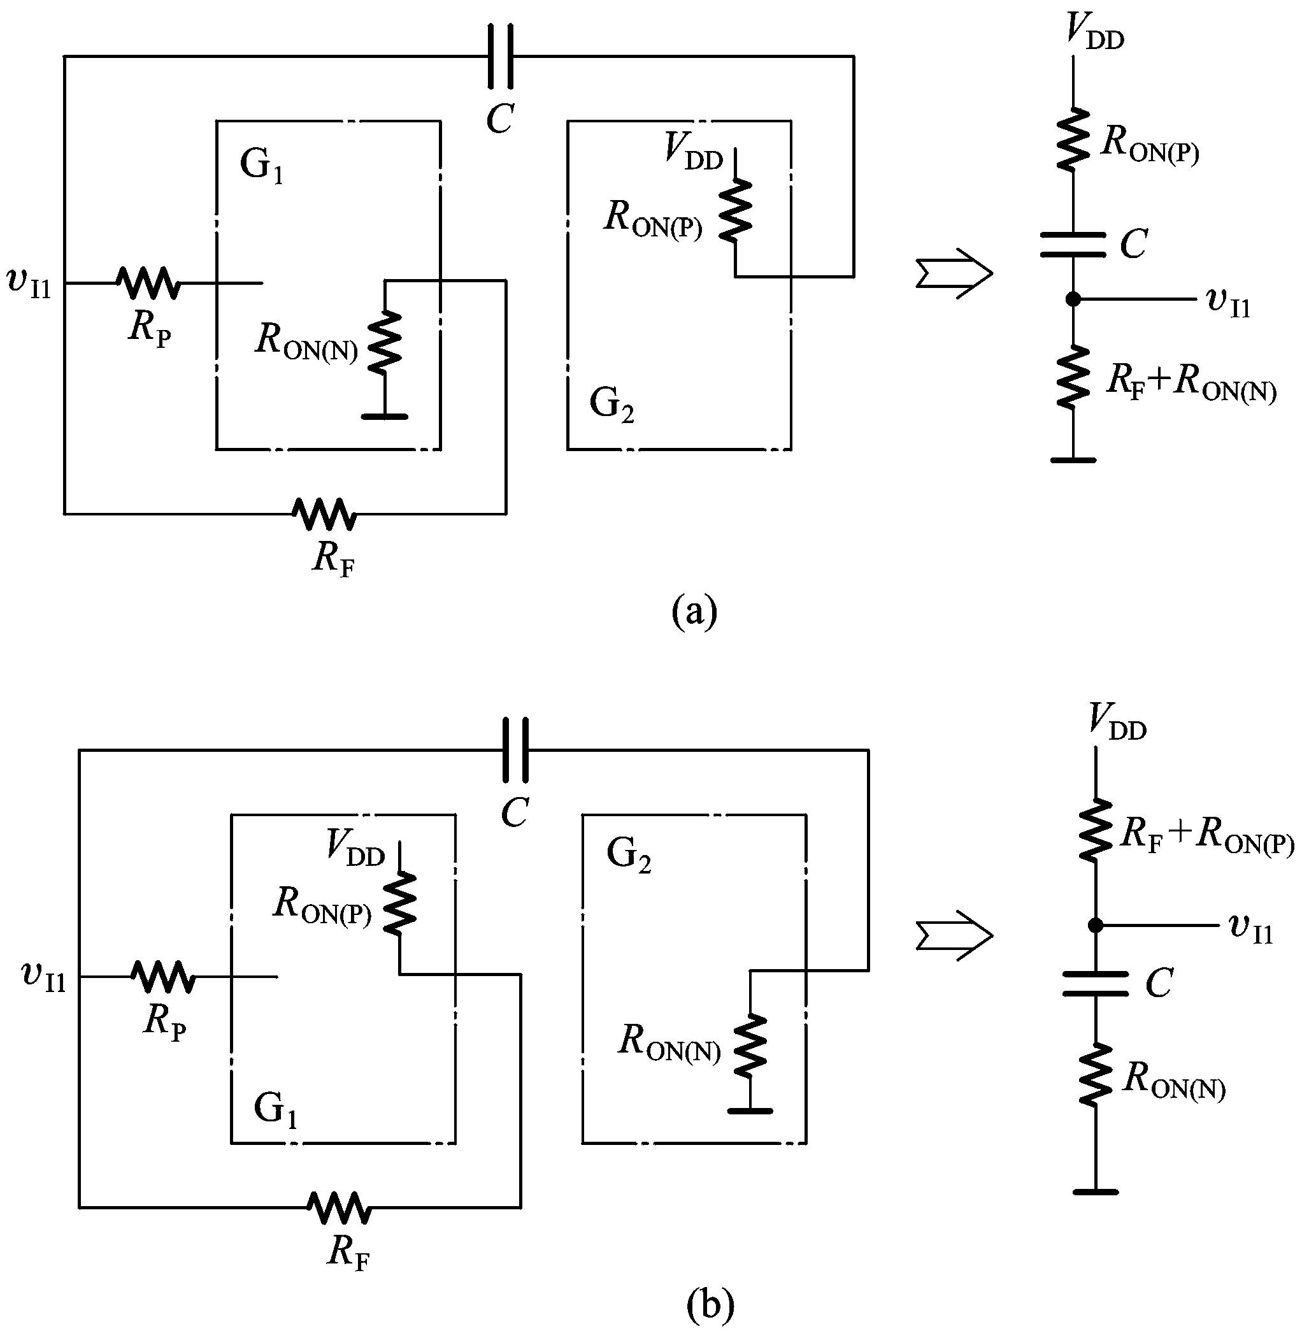



典型电路分析
（1）第一暂稳态：$v_{I1}=1$，$v_{O1}=0$，$v_{O2}=1$
【例1】非对称式多谐振荡器由CMOS门组成：
保护电阻
第1过渡过程：放电过程
放电回路。放电时间常数：$τ≈R_{F}C$
（2）第二暂稳态：$v_{I1}=0$，$v_{O1}=1$，$v_{O2}=0$

Slide 19

典型电路分析
【例1】非对称式多谐振荡器由CMOS门组成：
（2）第二暂稳态：$v_{I1}=0$，$v_{O1}=1$，$v_{O2}=0$
第1过渡过程：放电过程
第2过渡过程：充电过程
充电回路。充电时间常数：$τ≈R_{F}C$

Slide 20










典型电路分析
【例1】非对称式多谐振荡器由CMOS门组成：
$$v_{I1}$$
$V_{TH}+V_{DD}$
$$V_{TH}$$
$$V_{TH}−V_{DD}$$
$$v_{O1}$$
$$T_{2}$$
第1过渡过程：放电过程。放电参数：
$$T_{1}$$
$v_{I1}(0)＝V_{TH}+ V_{DD}$ ， $v_{I1}\left(∞\right)＝0$
$$v_{I1}\left(TH\right)＝V_{TH}$$
$$v_{O}$$
$$T_{1}≈R_{F}Cln\frac{0−\left(V_{TH}+V_{DD}\right)}{0−V_{TH}}=R_{F}Cln3$$

Slide 21


典型电路分析
【例1】非对称式多谐振荡器由CMOS门组成：
$$v_{I1}$$
$V_{TH}+V_{DD}$
$$V_{TH}$$
$$V_{TH}−V_{DD}$$
$$v_{O1}$$
$$T_{2}$$
第2过渡过程：充电过程。充电参数：
$$T_{1}$$
$v_{I1}(0)＝V_{TH}－ V_{DD}$ ， $v_{I1}\left(∞\right)＝V_{DD}$
$$v_{I1}\left(TH\right)＝V_{TH}$$
$$v_{O}$$
$$T_{2}≈R_{F}Cln\frac{V_{DD}−\left(V_{TH}−V_{DD}\right)}{V_{DD}−V_{TH}}=R_{F}Cln3$$

Slide 22




典型电路分析
【例2】由施密特触发器 构成的多谐振荡器
（1）第1暂稳态：
$$v_{I}=0，v_{O}=1$$
第2暂稳态：
$$v_{I}=1，v_{O}=0$$
（2）第1过渡过程：放电过程。参数：
$v_{I}(0)＝V_{T+}$
$$v_{I}\left(∞\right)＝0$$
$$v_{I}\left(TH\right)＝V_{T−}$$
T₁
$$T_{1}=RCln\frac{V_{T+}}{V_{T−}}$$

Slide 23




典型电路分析
【例2】由施密特触发器 构成的多谐振荡器
（1）第1暂稳态：
$$v_{I}=0，v_{O}=1$$
第2暂稳态：
$$v_{I}=1，v_{O}=0$$
（3）第2过渡过程：充电过程。参数：
$v_{I}(0)＝V_{T−}$
$$v_{I}\left(∞\right)＝V_{DD}$$
$$v_{I}\left(TH\right)＝V_{T+}$$
T₁
T₂
$$T_{2}=RCln\frac{{V_{DD}−V}_{T−}}{V_{DD}−V_{T+}}$$
$$T=T_{1}+T_{2}$$

Slide 24


典型电路分析
【例3】环形振荡器
利用逻辑门电路的传输延迟时间，将奇数个反相器首尾相接，就可以构成一个简单的环形振荡器
优点：结构简单,所用元件少

Slide 25

典型电路分析
【例3】环形振荡器
利用逻辑门电路的传输延迟时间，将奇数个反相器首尾相接，就可以构成一个简单的环形振荡器
优点：结构简单,所用元件少
缺点：频率太高,并且不可调整。其振荡周期为$6∙t_{pd}$

Slide 26
1.施密特触发器
2.单稳态触发器
3.多谐振荡器
一、555定时器及应用
1.施密特触发器
2.单稳态触发器
3.多谐振荡器
二、由门电路构成
复习第四章：几种触发器的功能，重点是例题和作业。

